Slide 1

메인 화면
일단 우리학교 전용 앱을 만드는 것
스마트폰은 체육전담선생님의 것만 씀
Hi-Pass
Up
체력
선생님

Slide 2
선생님 버전 첫 화면
설정 학생관리 미션 와글와글 클릭
선생님 버전에서 홈버튼을 누르면 이 화면으로 돌아옴
Hi-Pass
Up
체력
선생님 ver
설정
학생관리
미션
와글와글

Slide 3

선생님 ver
설정
rfid기기의 인식과 인식 사이의 거리를 입력
학생등록 클릭
Hi-Pass
Up
체력
설정
기준거리
m
학생등록

Slide 4
학생등록 페이지
학년과 반을 입력 후 다음을 누름
반의 개수는 학교마다 다르기 때문에 여러 반을 입력할 수 있도록 해야 함
학교 프로그램 중 나이스 라는 것이 있는데, 그 나이스에서 학생명부 엑셀을 다운 받을 수 있음.
그 엑셀파일을 바로 등록 가능하게 하면 더 좋겠음.
다음 클릭
선생님 ver
Hi-Pass
Up
체력
학생등록
학년
반
다음

Slide 5
선생님버젼 학생관리
학년과 반은 선생님 버전 학생등록에서 등록한 반만 나오도록 했으면 좋겠음
학년과 반을 누르면 그 반 학생이 나옴.
미션성공 횟수도 나옴
각 학생을 누르면 상세 정보가 나옴
김가가 클릭
Hi-Pass
Up
선생님 ver
체력
학생관리
1학년 | 2학년 | 3학년 | 4학년 | 5학년 | 6학년
1반 | 2반 | 3반 | 4반 | 5반 | 6반
번호 | 이름 | 미션성공
1번 | 김가가슬라이드 8 | 5/10
2번 | 나나나 | 4/10
3번 | 다다다 | 6/10

Slide 6

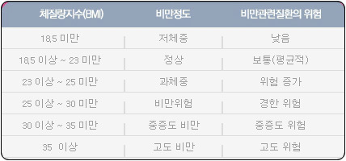
선생님 정보 학생관리 학생 상세정보
학생의 BMI지수-몸무게를 키의 제곱으로 나눈 값. 자동계산을 원함
운동기록 – 날짜가 나오면 날짜를 클릭하면 그 달리기의 상세 정보가 나옴
총 운동시간, 총 뛴 거리
미션 – 교사가 등록한 미션을 완수한 경우 자동으로 도장이 찍힘. 미션은 교사 미션 탭에서 변경 가능. 미션에서 공통 미션을 넣을 수도 있고 학생 개개인 별로 미션을 교사가 바꿀 수도 있음.
날짜 클릭
10km 뛰기 참잘했어요 클릭
3바퀴 클릭
Hi-Pass
Up
선생님 ver
체력
학생관리
4학년 1반 김가가 [여]
BMI : 24.15kg/m2 [경도비만]
운동기록
2017년 | 05월 | 29일
2017년 | 04월 | 21일
2017년 | 04월 | 20일
250m
500m
1000m슬라이드 22
총 운동 시간 | 15.3km | 총 뛴 거리 | 3시간 10분
미션
10km 뛰기 | 3시간 뛰기 | 1km 10분 안에 뛰기 | 2km 20분 안에 뛰기 | 15km 뛰기
1km 8분 안에 뛰기 | 1.5km 한번에 뛰기 | 20km 뛰기 | 4시간 뛰기 | 1km 6분 안에 뛰기

Slide 7
날짜를 클릭하면
뛴 거리와 시간 속도가 자동 완성돼 있음
거리에 따른 그래프 필요
거리 기준은 rfid 체크와 체크 사이의 거리임
홈버튼 클릭
Hi-Pass
Up
선생님 ver
체력
학생관리
4학년 1반 김가가 [여]
2017년 05월 29일
거리 | 1000m(4바퀴)
시간 | 8분
속도 | 5km/h

Slide 8
미션
미션은 10개? 를 등록할 수 있음
미션을 변경할 수 있음.
미션은 앱에서 자동 계산할 수 있는 것으로 변경해야 함
(어떻게??)
홈버튼 클릭
Hi-Pass
Up
선생님 ver
체력
미션
미션
10km 뛰기 | 3시간 뛰기 | 1km 10분 안에 뛰기 | 2km 20분 안에 뛰기 | 15km 뛰기
1km 8분 안에 뛰기 | 1.5km 한번에 뛰기 | 20km 뛰기 | 4시간 뛰기 | 1km 6분 안에 뛰기
미션
등록
10km 뛰기
등록하기

Slide 9
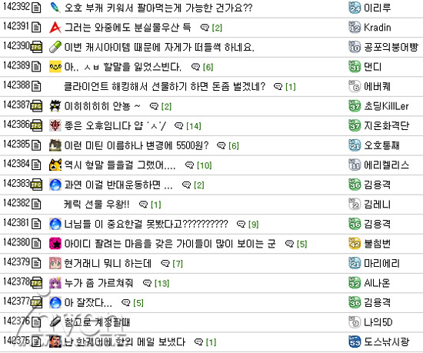
Hi-Pass
Up
선생님 ver
게시판을 네이버 카페나 다음 카페 링크를 걸어놓으면 될 듯
체력
와글와글

Slide 10
학생을 일시에 등록하기 위한 창
어떤 학교는 예를 들어 남자는 1번부터 여자는 30번부터 시작하기도 하기 때문에 교사가 번호를 직접 넣는 것으로 함
번호와 이름을 넣고 완료를 누르면 학생 명단 일괄 등록 완료
엑셀파일로 업로드 가능하게 할 수 있는지???
학생등록 완료 클릭
Hi-Pass
Up
선생님 ver
체력
학생등록
번호 | 이름 | 번호 | 이름
엑셀파일 업로드
학생등록 완료

Slide 11
선생님이 학생 개개인의 미션을 따로 부여할 수 있도록 했으면 좋겠음.
Hi-Pass
Up
선생님 ver
체력
미션부여
4학년 1반 김가가 [여]
미션
10km 뛰기 | 3시간 뛰기 | 1km 10분 안에 뛰기 | 2km 20분 안에 뛰기 | 15km 뛰기
1km 8분 안에 뛰기 | 1.5km 한번에 뛰기 | 20km 뛰기 | 4시간 뛰기 | 1km 6분 안에 뛰기
미션
변경
15km 뛰기
등록하기

Slide 12
거리별 정렬
그 거리를 뛴 날짜와
각 날짜 별 시간이 나오는 그래프
Hi-Pass
Up
선생님 ver
체력
학생관리
4학년 1반 김가가 [여]
1000m(4바퀴)
2017년 | 04월슬라이드 9 | 01일
2017년 | 04월 | 09일
2017년 | 04월 | 20일

